Slide 1
Verso la nuova generazione dei contatori elettrici – stato dell’arte Una sfida e un’opportunità per le Cooperative
Edolo, 27 Ottobre 2017
Settore Energia: Reti e Tecnologie

Slide 2
Agenda
La regolazione
Lo smart metering in Italia vs EU
La tariffa parametrica – del. 654/2015/R/eel
Le Specifiche Tecniche dei contatori 2G – del. 87/2016/R/eel
I vantaggi dei contatori 2G – DCO 468/2016/R/eel
Il Piano di roll-out di e-distribuzione
Prima configurazione e messa in servizio – del. 229/2017/R/eel
Obblighi di rilevazione e messa a disposizione dei dati di misura – del. 248/2017/R/eel & Specifiche Tecniche SII
Evoluzione verso la versione 2.1 – del. 289/2017/R/eel
Applicazione del trattamento orario – del. 700/2017/R/eel
Sperimentazioni 2G e sinergie tra Imprese
Approvvigionamento contatori
Il GdL Interoperabilità
Le prossime sfide per le cooperative

Slide 3
2G – la regolazione
Settore Energia: Reti e Tecnologie

Slide 4
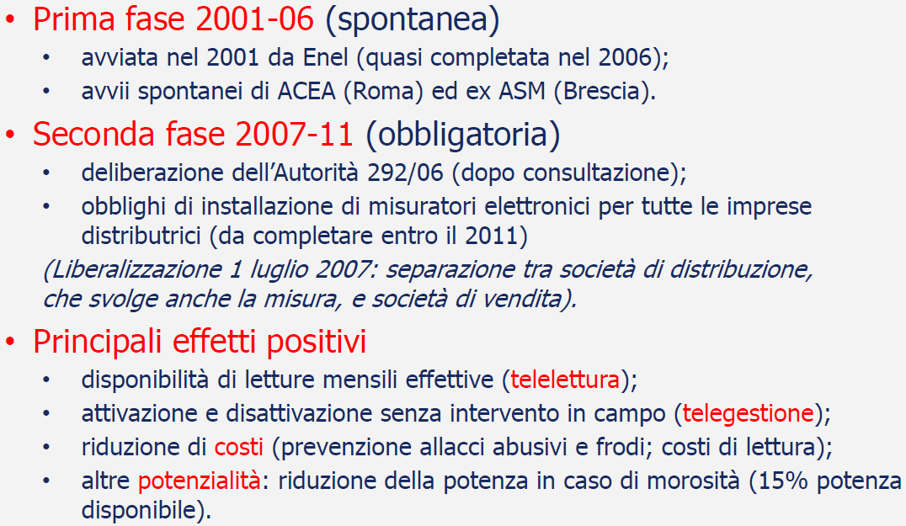
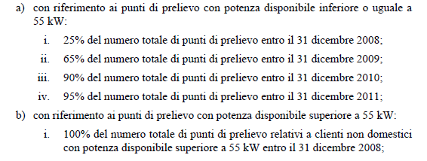
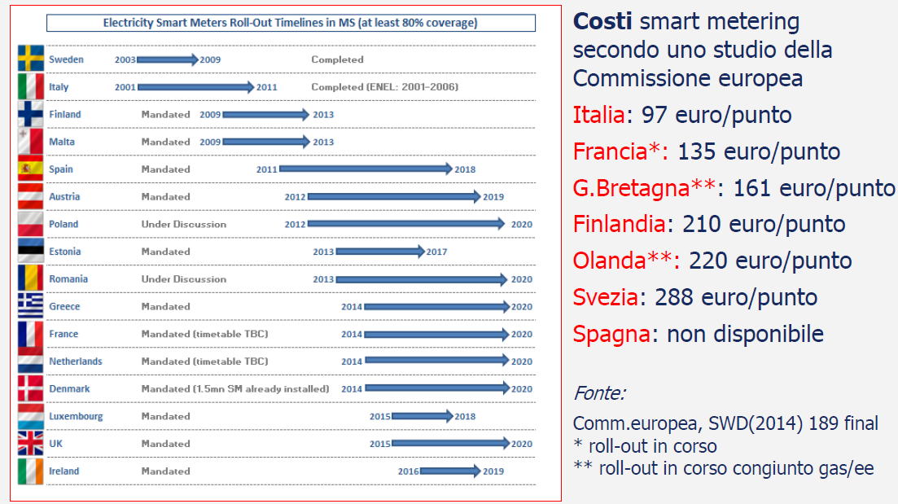
Lo smart metering in Italia vs EU
!! N.B dal TICOOP:
«Il programma temporale di cui al comma 8.1 dell’Allegato A della deliberazione n. 292/06, con esclusivo riferimento ai punti di prelievo nella titolarità di clienti soci diretti, è prorogato di 24 (ventiquattro) mesi»

Slide 5
La tariffa parametrica – inquadramento
PROVVEDIMENTO: delibera 654/2015/R/eel - 23 dicembre 2015 che approva la regolazione tariffaria dei servizi di trasmissione, distribuzione e misura dell’energia elettrica, per il periodo di regolazione 2016-2023 (NPR1)
Del 654/2015/R/eel
dicembre 2015
DCO 428/2016/R/eel
luglio 2016
Del 734/2016/R/eel
dicembre 2016
Approvazione DDL
Agosto 2017
DCO 580/2017/R/eel
Agosto 2017
Con la del. 654/15 ha previsto un regime di riconoscimento tariffario parametrico per le Imprese < 100k POD alternativo al regime individuale. Anche su sollecitazione della Federazione AEEGSI ha avviato con gli stakeholder una Tavolo di lavoro.
A dicembre 2016, su sollecitazione di Utilitalia e nelle more della definizione dei criteri di riconoscimento parametrico dei costi AEEGSI ha definito provvisoriamente le tariffe 2016 con criteri sostanzialmente analoghi a quelli utilizzati per le Imprese in regime individuale mediante aggiornamento dei parametri della tariffa di riferimento 2015.
La legge 4 agosto 2017, n, 124 – ex DDL concorrenza - ha previsto ex lege l’applicazione della tariffa parametrica alle Imprese < 25k POD a fronte di semplificazioni in materia di unbundling.
Il DCO 580/17 ha accolto alcune delle indicazioni intanto fornite ad AEEGSI ed ha presentato i nuovi orientamenti anche in materia di promozione delle aggregazioni; le principali indicazioni sono:
soglia di accesso al regime puntuale a 25k POD; regime parametrico opzionale tra 25 e100k;
conferma tariffe provvisorie 2016, salvo possibilità di richiesta individuale se Impresa > 25k POD;
→ UI: 2016 tariffa individuale almeno per le Imprese che ne hanno fatto richiesta; per chi non chiede l’individuale conferma del 2016
sentiero pluriennale di transizione verso il regime parametrico con peso crescente della parametrica tra il 2016-2020
→ UI: 2017 criteri VPR, poi sentiero parametrico con cap al degrado (eventuale) della tariffa o allungamento al 2023 in caso di scostamenti significativi;
sostanziale conferma (con rimando a successivo DCO) dei criteri di riconoscimento parametrico delineati nel DCO 428/16 basati su variabili esogene e valutazioni di tipo econometrico; eliminazione del meccanismo acconti di perequazione;
→ UI: necessità di replicare gli effetti della PSA; necessità di ripristino meccanismo acconti di perequazione;
definizione di meccanismi di promozione delle aggregazioni mediante rivalutazione a RAB e trattamento casistiche RAB depresse in analogia al settore gas;
→ UI: opportunità di individuare altre forme di incentivazione (vedi ipotesi di contratto di rete)

Slide 6
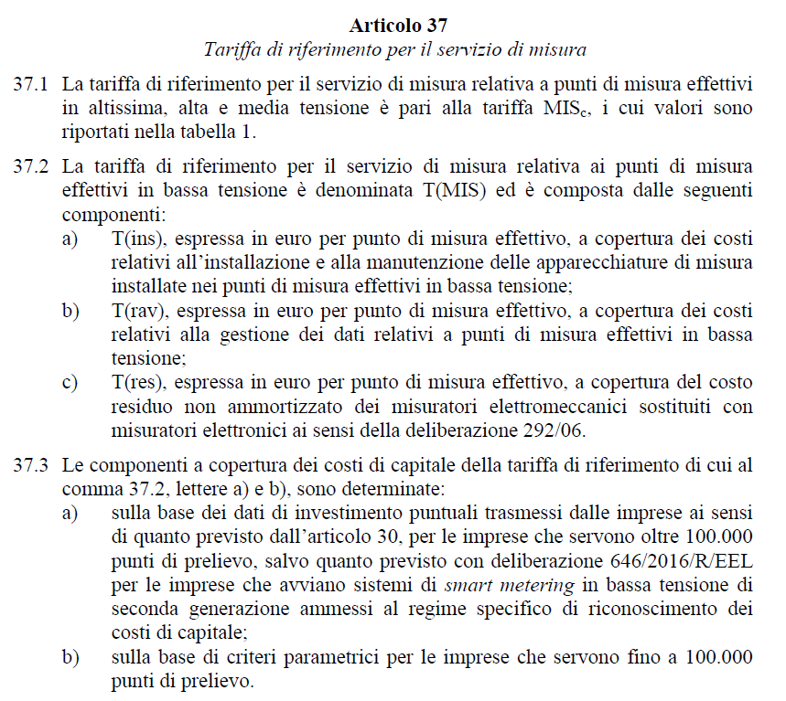
La tariffa del servizio di misura (1/4)

Slide 7
La tariffa parametrica – servizio di misura (2/4)
PROVVEDIMENTO: delibera 646/2016/R/eel - 10 novembre 2016 che definisce, per il triennio 2017-2019, il riconoscimento dei costi per la misura dell'energia elettrica in bassa tensione e reca altre disposizioni in materia di messa in servizio dei sistemi di smart metering di seconda generazione → regime specifico per le Imprese > 100k POD che avviano piano di roll-out vs transitorio per le altre (ma sempre > 100 k!)
… «di prevedere che l’Autorità fissi, con successivo provvedimento da adottarsi entro il 30 giugno 2017:
a) i criteri di riconoscimento dei costi di capitale per le imprese distributrici che servono oltre 100.000 punti di prelievo che non abbiano ancora avviato il proprio piano di messa in servizio di sistemi di smart metering 2G;
b) gli specifici incentivi che favoriscano l’installazione di misuratori 2G prima dell’approvazione e dell’avvio del piano di messa in servizio del sistema di smart metering 2G;
c) i criteri di riconoscimento dei costi per l’installazione di sistemi di smart metering 2G per le imprese che servano meno di 100.000 punti di prelievo;» → ??
Delibera 734/2016/R/eel
Per il 2016 stabilisce tariffe di riferimento provvisorie anche per quanto riguarda il servizio di misura:
«sia opportuno, con riferimento al servizio di misura, prevedere che, per ciascuna impresa che serve fino a 100.000 punti di prelievo, la tariffa di riferimento provvisoria per il servizio di misura, per l’anno 2016, relativa ai punti di prelievo serviti in bassa tensione, sia pari alla tariffa MISc [INS+RAV+RES], i cui valori sono riportati nella tabella 1 del TIME 2016»
Dal DCO 580/2017/R/eel
«con riferimento all’anno 2016, l’Autorità intende procedere alla conferma in via definitiva dei parametri delle tariffe di riferimento provvisorie approvate con la deliberazione 734/2016/R/EEL, prevedendo che, a differenza di quanto proposto con riferimento al servizio di distribuzione, il regime parametrico trovi applicazione diretta a partire dall’anno 2017, senza forme di gradualità.»

Slide 8
La tariffa parametrica – servizio di misura (3/4)
Livelli iniziali
OPEX
«Con riferimento ai costi operativi, l’Autorità conferma l’ipotesi (si veda il punto 11.2 della consultazione 428/2016/R/EEL) di applicare alle imprese in regime parametrico i medesimi corrispettivi unitari previsti per le imprese ammesse al regime puntuale»
CAPEX
«Ai fini del riconoscimento dei costi di capitale per il servizio di misura, l’Autorità conferma:
con riferimento ai punti di prelievo in altissima, alta e media tensione, le modalità di riconoscimento adottate nei precedenti periodi, basate sul costo storico rivalutato medio nazionale;
con riferimento ai punti di misura in bassa tensione (misuratori elettronici e sistemi di telegestione), l’ipotesi di:
determinare un valore medio di settore delle immobilizzazioni lorde rivalutate per misuratore, sulla base di dati di investimento effettivi delle imprese che servono fino a 100.000 punti di prelievo;
differenziare il valore unitario di cui sopra, in funzione di una vetustà media di settore del parco misuratori installati, calcolata convenzionalmente sulla base del profilo di installazione relativo ai punti di prelievo con potenza disponibile fino a 55 kW, previsto dalle Direttive smart meter, relativamente alle imprese distributrici cooperative (vedi comma 6.1 del TICOOP);
ricostruire la stratificazione convenzionale degli investimenti lordi entrati in esercizio in ciascun anno, sulla base del profilo di installazione convenzionale e del costo unitario lordo rivalutato;
determinare di conseguenza gli ammortamenti riconosciuti (sulla base di una vita utile pari a 15 anni), il valore delle immobilizzazioni nette e la relativa remunerazione del capitale investito;
con riferimento agli investimenti diversi da misuratori e sistemi di telegestione, di accorpare tali investimenti in un unico cespite “altre immobilizzazioni”, determinandone il valore netto forfetariamente sulla base dei dati medi di settore (basati sugli incrementi patrimoniali degli ultimi anni), e valutando i relativi ammortamenti riconosciuti sulla base di una vita utile media calcolata sulla base dei dati medi di settore relativi alle imprese che servono fino a 100.000 punti di prelievo»

Slide 9
La tariffa parametrica – servizio di misura (4/4)
Aggiornamento anni successivi
«L’aggiornamento della quota parte dei parametri unitari delle tariffe di riferimento a copertura dei costi operativi è disciplinato dal comma 16.1 del TIME 2016.
[applicazione:
a) il tasso di variazione medio annuo, riferito ai dodici mesi precedenti, dei prezzi al consumo per le famiglie di operai ed impiegati, rilevato dall’Istat;
b) il tasso annuale di recupero di produttività (1%);
c) il tasso di variazione collegato a modifiche dei costi riconosciuti derivanti da eventi imprevedibili ed eccezionali, da mutamenti del quadro normativo e dalla variazione degli obblighi relativi al servizio universale.]
Con riferimento ai costi di capitale, ferma restando la disciplina relativa all’aggiornamento delle tariffe per i punti di prelievo serviti in alta e media tensione già prevista al comma 16.3 del TIME 2016 [per AT e MT], l’Autorità conferma le ipotesi prospettate nella consultazione 428/2016/R/EEL (in relazione a misuratori elettronici in bassa tensione, sistemi di telegestione e “altre immobilizzazioni”) di predeterminare la dinamica degli investimenti futuri sulla base di un fattore convenzionale di turnover che tenga conto anche delle dismissioni, calcolato su dati medi di settore.
Limitatamente ai misuratori elettronici in bassa tensione, l’Autorità conferma altresì l’orientamento di prevedere una maggiorazione dei costi unitari lordi che tenga conto del maggiore costi indotti da sostituzioni/installazioni puntuali di misuratori elettronici rispetto ai casi di sostituzione massiva.»

Slide 10
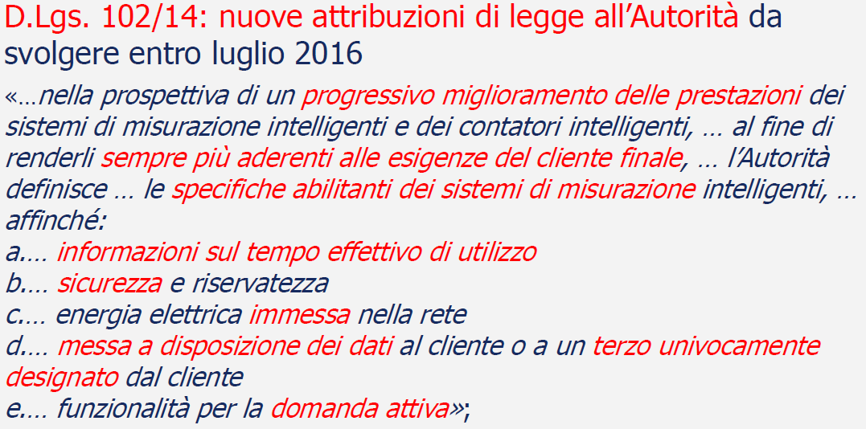
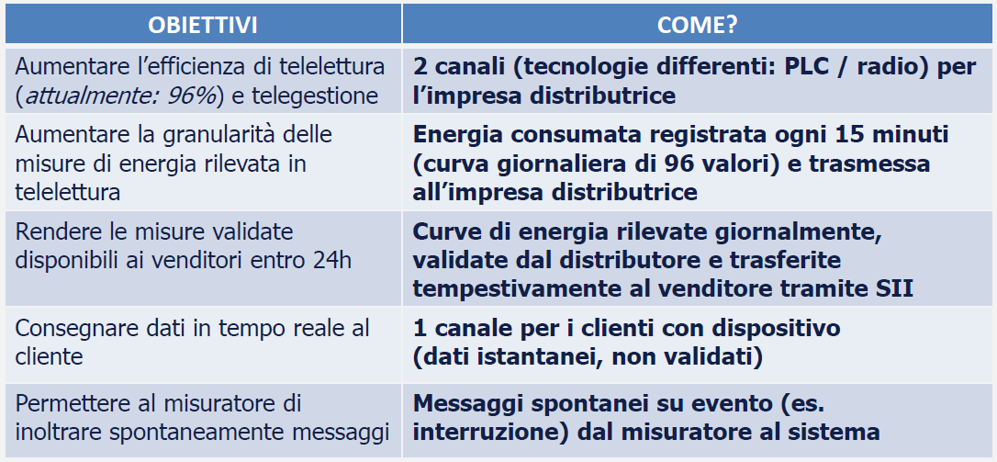
Le Specifiche Tecniche dei contatori 2G (1/2)
PROVVEDIMENTO: delibera 87/2016/R/eel - 08 marzo 2016 che stabilisce le Specifiche funzionali abilitanti i misuratori intelligenti in bassa tensione e performance dei relativi sistemi di smart metering di seconda generazione (2G) nel settore elettrico, ai sensi del Decreto legislativo 4 luglio 2014, n. 102
Alcuni ulteriori aspetti:
«L’introduzione dei sistemi di misurazione 2G non possa costituire pregiudizio per la regolarità e l’efficienza dei processi di acquisizione dei dati di misura dai misuratori 1G fintanto che i medesimi sono in esercizio»
«conferire al CEI - Comitato Elettrotecnico Italiano il mandato di definire, tenendo conto dello standard EN 62056-7-5 in corso di approvazione, un protocollo standard che garantisca le condizioni di piena interoperabilità dei misuratori di energia di energia elettrica in bassa tensione di seconda generazione con i dispositivi dell’utente» → CT CEI chain 2
«nonché di verificare le proposte congiunte delle imprese distributrici e delle loro associazioni ai fini della intercambiabilità dei sistemi di smart metering 2G in caso di cambio della concessione tra gestori di rete» → GdL Utilitalia/e-distribuzione IOP
«prevedere che questo Collegio valuti, anche con la collaborazione dell’Autorità per le Garanzie nelle Comunicazioni, la effettiva disponibilità di soluzioni tecnologiche standardizzate, che consentano di definire funzionalità incrementali sulla base di quanto delineato nell’Allegato C, per misuratori da installare successivamente alla definizione delle specifiche funzionali abilitanti la versione 2.1»

Slide 11
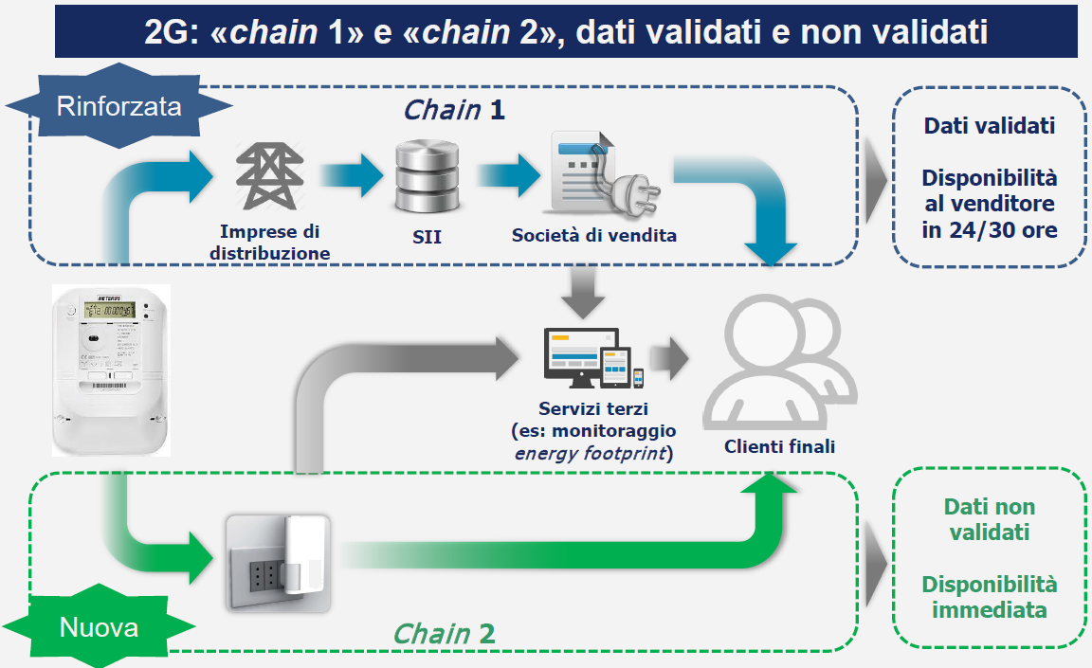
Le Specifiche Tecniche dei contatori 2G (2/2)

Slide 12
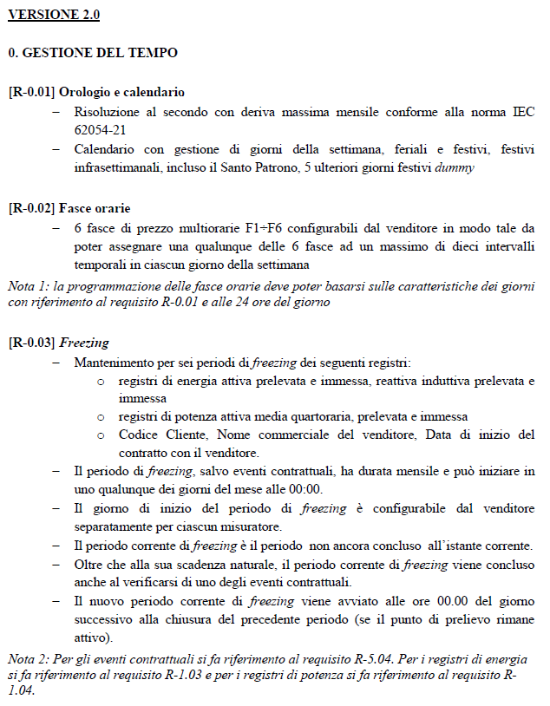
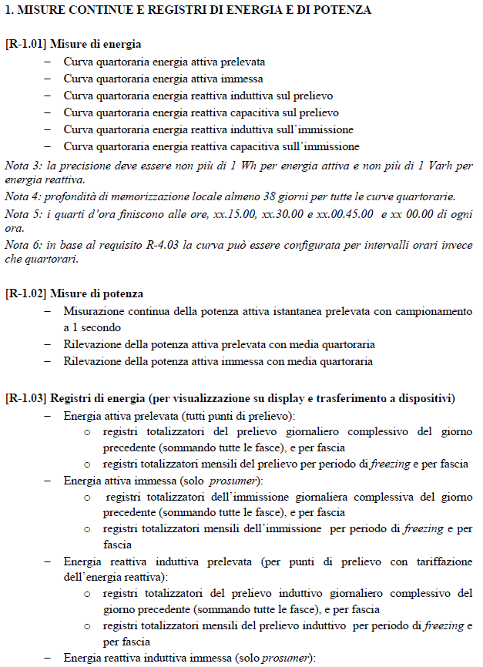
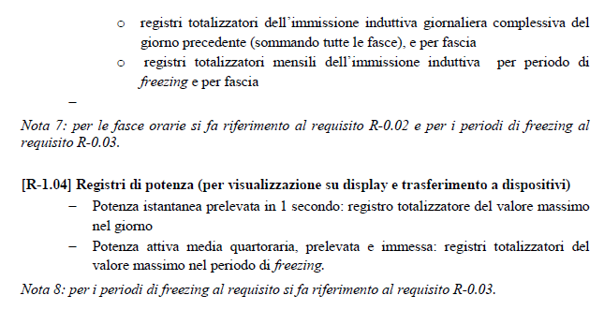
Le Specifiche Tecniche dei contatori 2G – funzionalità (1/5)

Slide 13
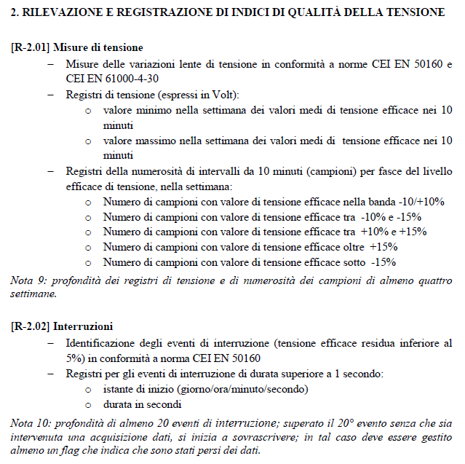
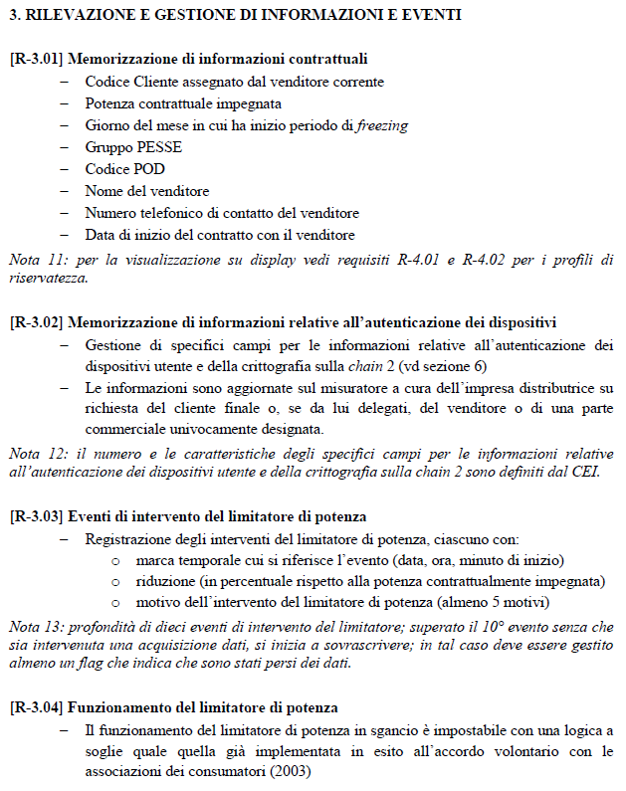
Le Specifiche Tecniche dei contatori 2G – funzionalità (2/5)

Slide 14
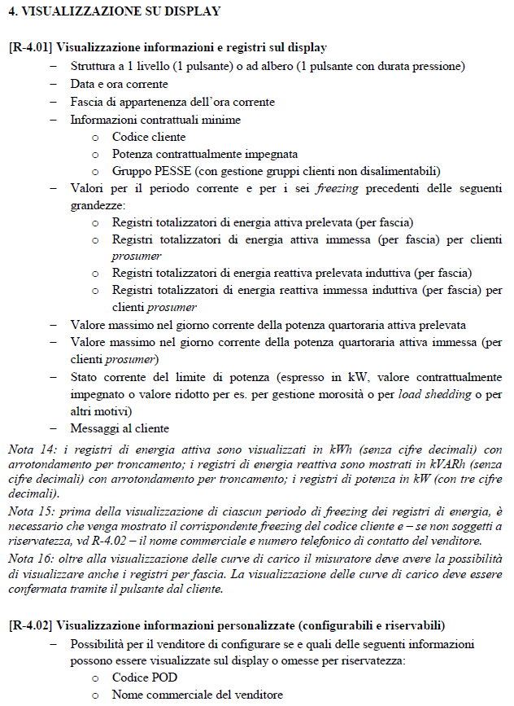
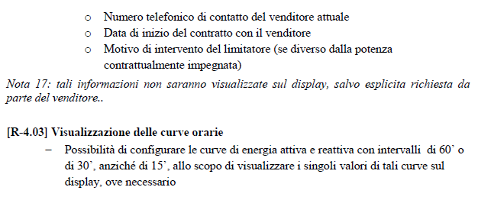
Le Specifiche Tecniche dei contatori 2G – funzionalità (3/5)

Slide 15
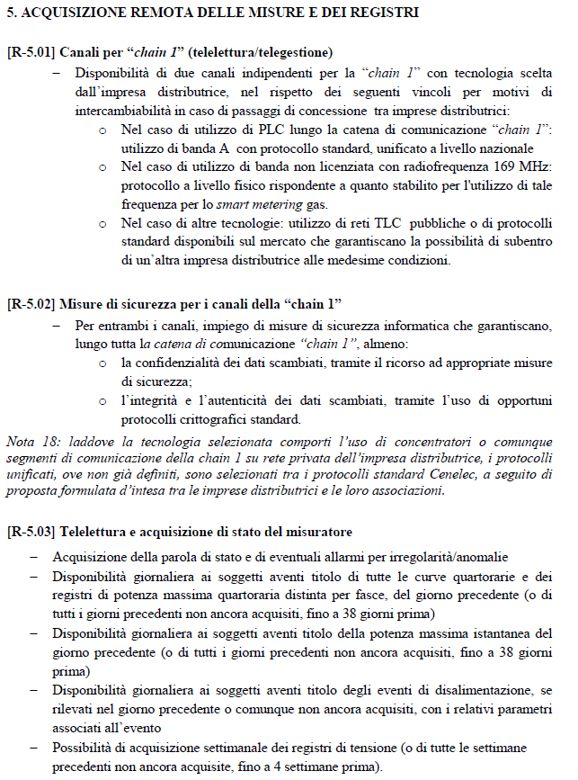
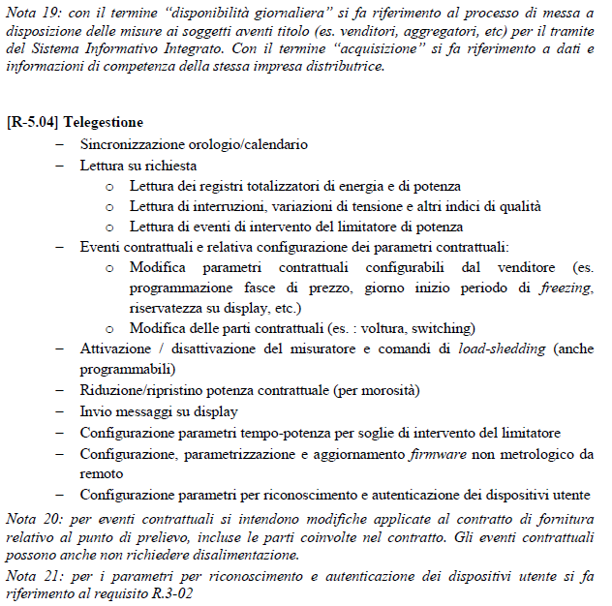
Le Specifiche Tecniche dei contatori 2G – funzionalità (4/5)
!! N.B:
«l’eventuale utilizzo, da parte delle imprese distributrici di energia elettrica, della tecnologia di comunicazione RF 169, qualora impiegata per rispettare il requisito di multicanalità, di cui all’Allegato A, R-5.01, debba essere limitato all’acquisizione di dati di misura dell’energia elettrica»

Slide 16
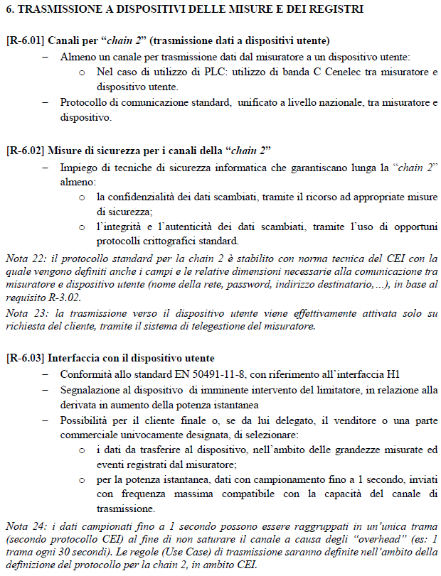
Le Specifiche Tecniche dei contatori 2G – funzionalità (5/5)

Slide 17
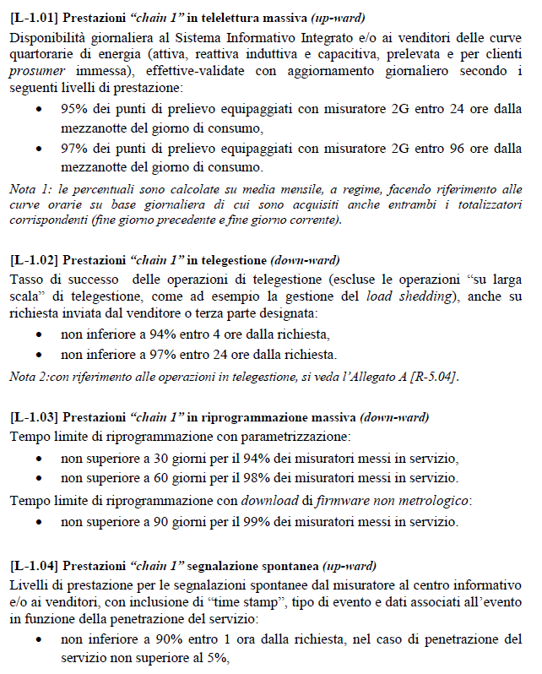
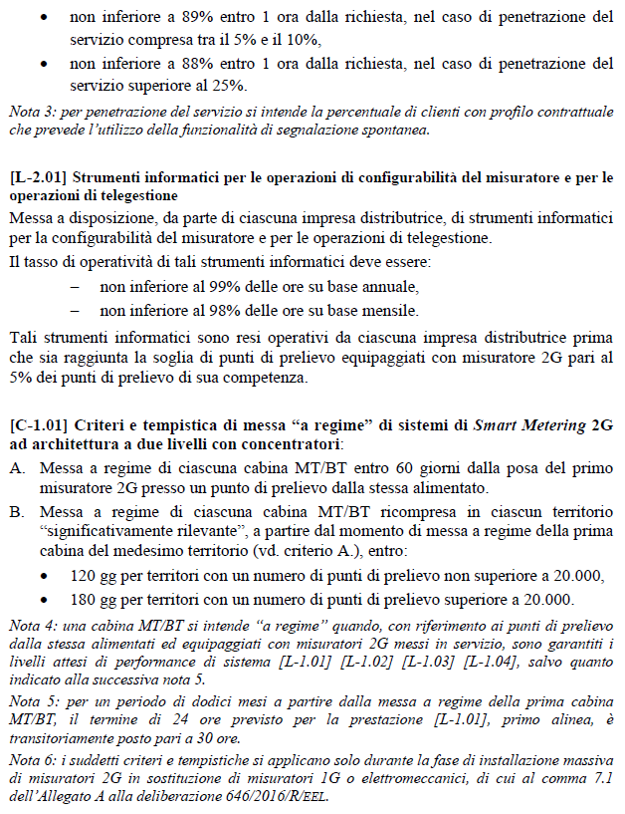
Le Specifiche Tecniche dei contatori 2G – livelli di performance e tempi di messa a regime

Slide 18
Il vantaggio dei contatori 2G (1/3)
PROVVEDIMENTO: DCO 468/2016/R/eel - 04 agosto 2016 che analizza gli impatti e gli interventi regolatori necessari per la fruibilità effettiva dei benefici potenziali dei sistemi di smart metering 2G
Benefici individuati in relazione a:
aumento della consapevolezza dei consumi elettrici → leva comportamentale per l’efficienza
riduzione della morosità del cliente finale → tempistiche di fatturazione e offerte prepagate
attività di customer service e soddisfazione del cliente → miglioramento della fatturazione e dei processi commerciali (switching e voltura)
riduzione dei tempi di permanenza nei servizi di ultima istanza → accelerazione della procedura di switching
attività di previsione ed estensione dell’abilitazione della domanda alla partecipazione ai servizi di bilanciamento → riduzione degli sbilanciamenti e degli oneri in capo agli operatori e ruolo dell’aggregatore nel MSD
gestione della rete di distribuzione → miglioramento osservabilità
entità delle garanzie finanziarie tra attori della filiera → diminuzione per effetto compressione tempistiche di settlement (Terna) e compressione emissione fatture trasporto (DSO)
Ambiti di adeguamento della regolazione:
Aggiornamento del RCU del SII e strumenti di interazione con i misuratori per i venditori
Messa a disposizione dei dati validati di prelievo e di immissione e loro aggregazione ai fini dei rapporti commerciali
Superamento progressivo della metodologia load profiling e riforma del settlement
Switching e voltura
Disciplina del Dispacciamento (TIDISP)
Garanzie richiesta da Terna e CADE
Fatturazione di periodo ai clienti
Regolazione della qualità (mutamento TIQE per intercettare ridotti tempi riparazione guasti/verifica livelli tensione)

Slide 19
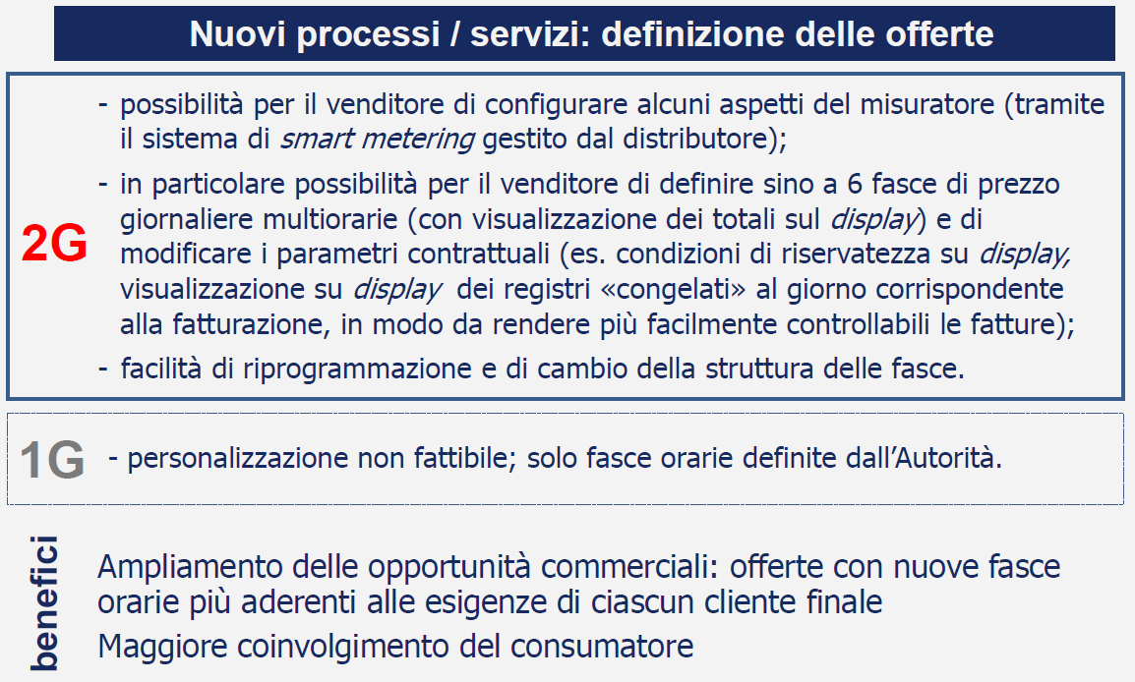
Il vantaggio dei contatori 2G (2/3)

Slide 20
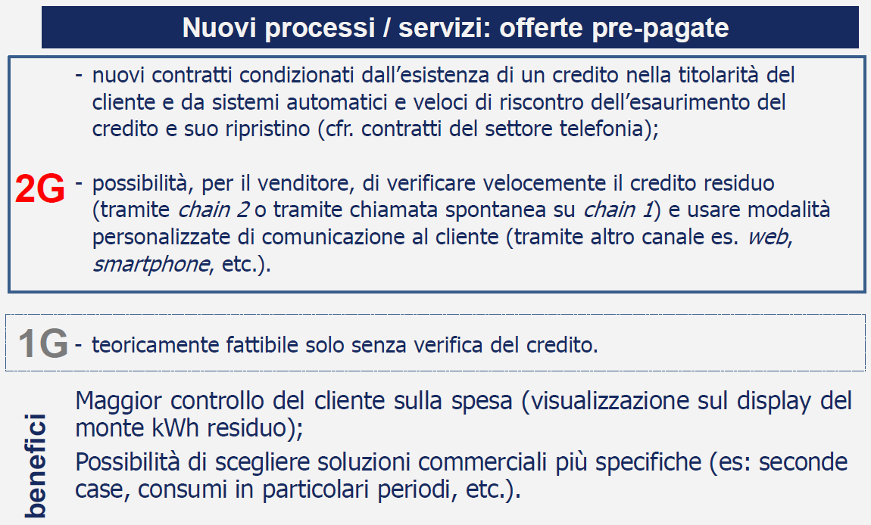
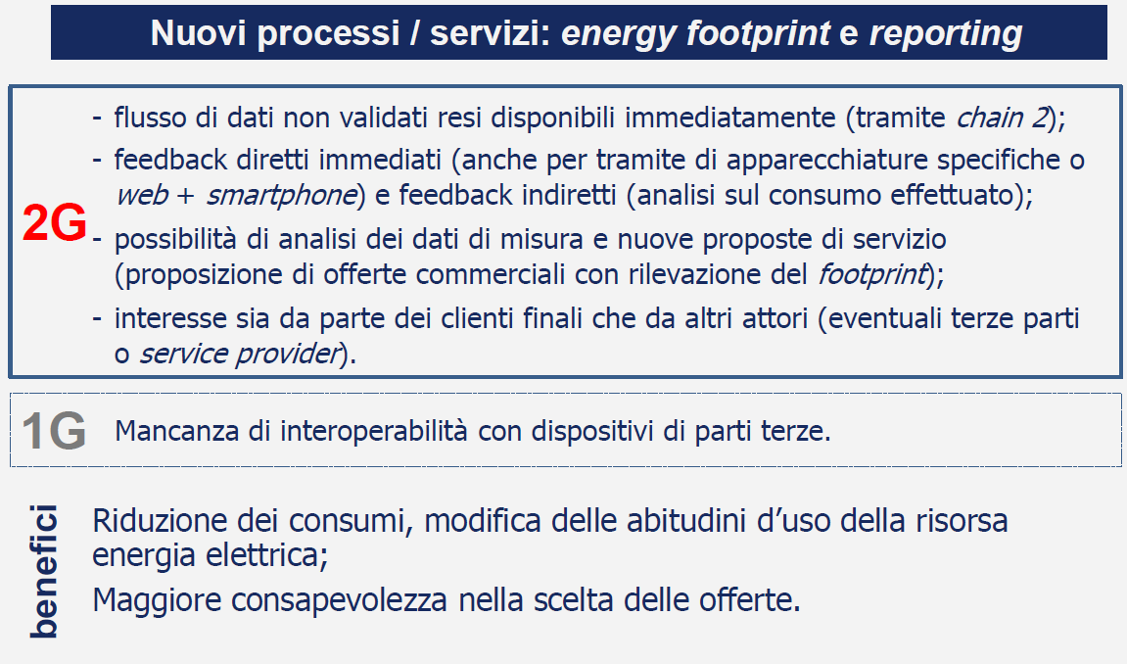
Il vantaggio dei contatori 2G (3/3)

Slide 21
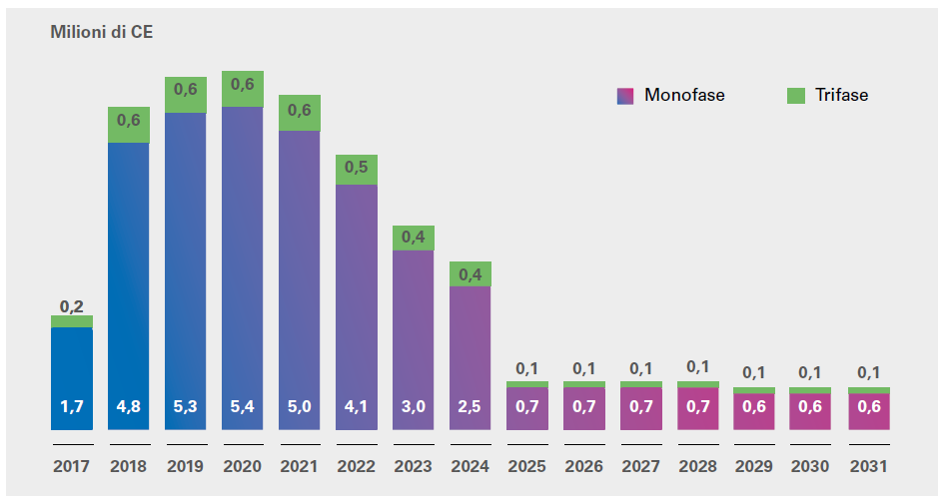
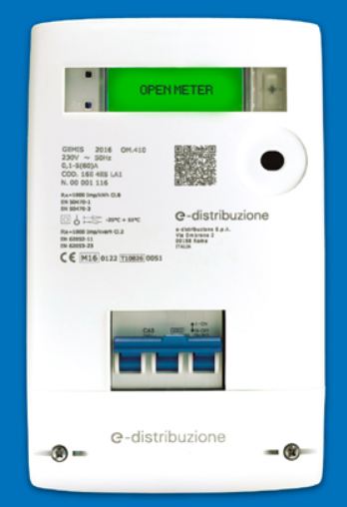
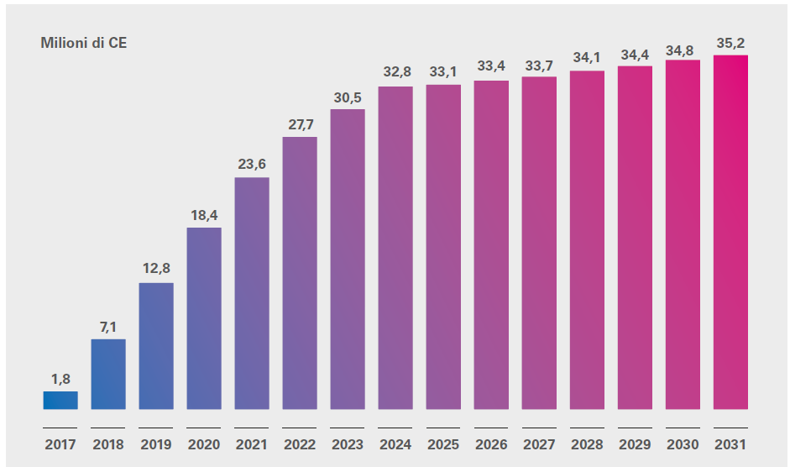
Il piano di roll-out di e-distribuzione – posa contatori

Slide 22
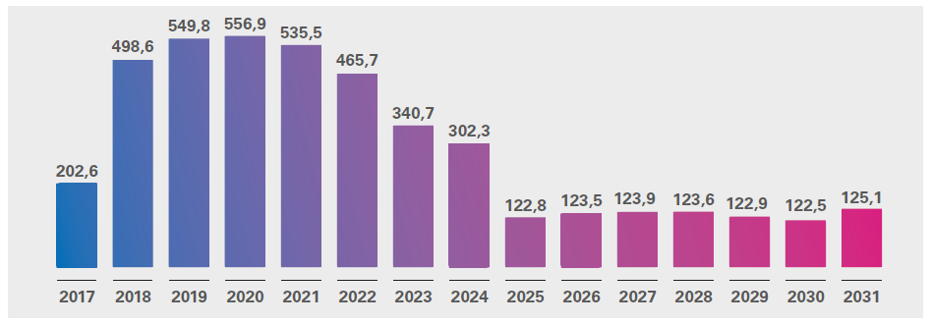
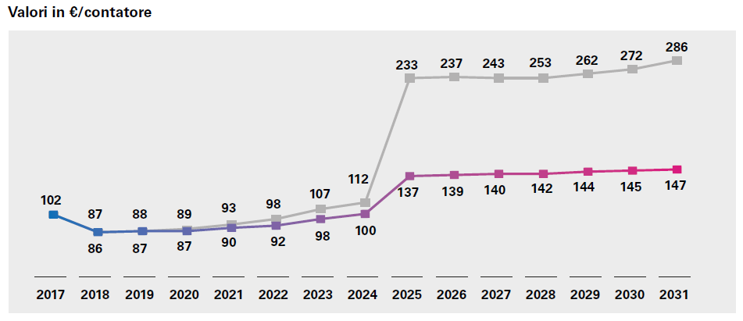
Il piano di roll-out di e-distribuzione – impatti tariffari
Curva rossa = costo atteso misuratore
Curva grigia = rapporto tra il
costo totale dei misuratori e il volume di misuratori di
c.d. “prima messa in servizio”, pari ai misuratori installati nell’anno al netto di quelli installati in sostituzione
di misuratori 2G per guasto o altre cause – serve a coprire i costi di investimento relativi ai misuratori diversi da quelli di prima messa in servizio, per i quali
non c’è riconoscimento diretto

Slide 23
Prima configurazione e messa in servizio
PROVVEDIMENTO: delibera 229/2017/R/eel - 06 aprile 2017 che reca disposizioni in merito alla prima configurazione dei misuratori 2G per la loro messa in servizio e relativi obblighi informativi a vantaggio dei clienti finali
«stabilire che la configurazione di default del misuratore 2G, messo in servizio ai sensi della deliberazione 646/2016/R/eel presso ciascun punto di prelievo non trattato orario, preveda:
a) i registri totalizzatori delle misure relative all’energia elettrica immessa e prelevata, attiva e reattiva, articolati secondo le vigenti fasce orarie ;
b) il valore massimo della potenza attiva media quartoraria, prelevata e/o immessa, e il valore della potenza istantanea prelevata, ai sensi della deliberazione 87/2016/R/eel;
c) l’inizio del periodo di freezing di cui alla medesima deliberazione 87/2016/R/eel, fissato il primo giorno di ciascun mese alle ore 00:00»
«stabilire che la visualizzazione sul display del misuratore 2G preveda:
a) la potenza contrattuale impegnata e il gruppo PESSE, dal momento della sua messa in servizio;
b) il codice cliente, assegnato dal venditore corrente, al compimento di quanto previsto al livello [L-2.01] dell’Allegato B alla deliberazione 87/2016/R/eel»
«stabilire che le imprese di vendita siano tenute a riportare, ai sensi dell’articolo 10 dell’Allegato A alla deliberazione 501/2014/R/com [bolletta 2.0], il testo della comunicazione destinata ai clienti finali resa nota dall’Autorità tramite il suo sito internet nel primo documento di fatturazione che contabilizza consumi riferibili al misuratore 2G»

Slide 24
Obblighi di rilevazione e messa a disposizione dei dati misura
PROVVEDIMENTO: delibera 248/2017/R/eel - 13 aprile 2017 che prevede l’adeguamento degli obblighi di rilevazione e messa a disposizione dei dati di misura 2G e disposizioni relative all’aggiornamento dei dati nel registro centrale ufficiale del sistema informativo integrato
Nel rispetto delle tempistiche definite dalla delibera 87/2016/R/eel, pari a 24 ore dalla data cui le misure fanno riferimento (tale termine è transitoriamente posto pari a 30 ore per i primi 12 mesi), il soggetto responsabile della misura rilevi e validi quotidianamente i dati di misura con granularità quartioraria e li metta a disposizione del SII con frequenza giornaliera e che il SII li metta a disposizione degli utenti del trasporto con riferimento ai punti di prelievo inclusi nel relativo contratto
«prevedere un periodo transitorio durante il quale la messa a disposizione dei dati di misura relativi ai punti di prelievo che sono stati oggetto di sostituzione di un misuratore con un misuratore 2G avvenga secondo una duplice modalità, ovvero che gli stessi continuino a venir messi a disposizione secondo logiche, modalità e tempistiche uguali a quelle antecedenti la sostituzione, ed in parallelo seguendo le nuove modalità proprie dei dati di misura 2G»
Il Gestore del SII ha definito entro 30 giorni dalla data di pubblicazione della delibera, le Specifiche Tecniche funzionali all'implementazione del processo di messa a disposizione dei dati di misura 2G agli utenti del trasporto – vedi https://siiportale.acquirenteunico.it/misure
Vengono definite le modalità di aggiornamento dei dati tecnici nel RCU a seguito di sostituzione del misuratore, indicando la ragione della sostituzione (ovvero se rientra in un piano di sostituzione massiva oppure se sia stato installato per ragioni differenti) e la prevista data di messa a regime del misuratore stesso
È prevista la definizione di un nuovo flusso di notifica dal SII verso gli utenti del trasporto, il cui contenuto informativo è coerente con quanto già trasmesso dall'impresa distributrice verso il SII, secondo un processo che il Gestore del SII ha definito entro 30 giorni dalla data di pubblicazione della delibera

Slide 25
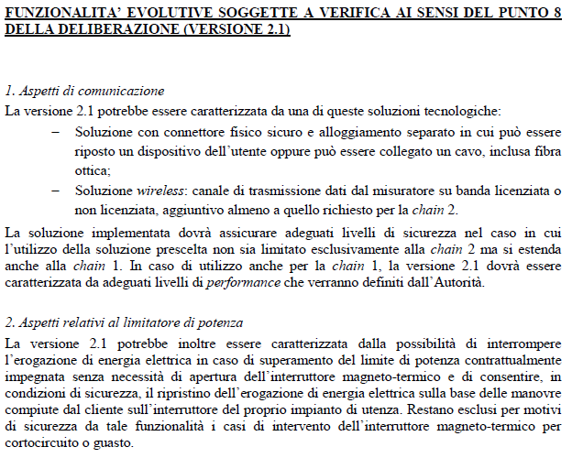
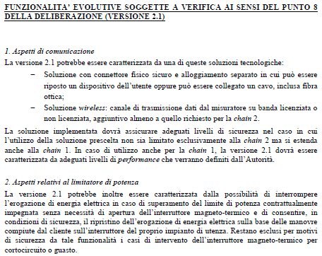
Evoluzione verso la versione 2.1
PROVVEDIMENTO: delibera 289/2017/R/eel – 28 aprile 2017 recante Integrazione di procedimento per la valutazione della disponibilità di soluzioni tecnologiche standardizzate volte a supportare funzionalità incrementali (versione 2.1) dei sistemi di smart metering di energia elettrica in bassa tensione di seconda generazione
«valutare…ulteriori funzionalità necessarie alla compiuta realizzazione dei benefici previsti per la nuova generazione di smart meter, quali ad esempio la visualizzazione delle letture di sostituzione o la gestione di uno o più parametri utili nell’ambito delle funzionalità abilitanti formule contrattuali prepagate»
«con particolare riferimento alla predisposizione di un canale di back-up a sostegno della chain 2, il procedimento venga condotto con la collaborazione degli Uffici dell’Autorità per le Garanzie nelle Comunicazioni (AGCOM)»
«convocare, qualora sia ritenuto opportuno in relazione allo sviluppo del procedimento di cui al precedente punto 1., audizioni per la consultazione dei soggetti e delle formazioni associative che ne rappresentano gli interessi, ai fini dell’acquisizione di elementi conoscitivi utili per la formazione e l’adozione dei provvedimenti; a tali audizioni potranno essere invitati a partecipare rappresentanti degli Uffici di AGCOM»
«prevedere che il procedimento di cui al punto 1 si concluda entro il termine del 28 febbraio 2018»

Slide 26
Applicazione del trattamento orario
PROVVEDIMENTO: delibera 700/2017/R/eel - 19 ottobre 2017 contenente disposizioni in materia di applicazione del trattamento orario per i punti di immissione e prelievo dotati di sistemi smart metering 2G
passaggio al trattamento orario con decorrenza al primo giorno del mese (in coerenza con le vigenti disposizioni), garantendo comunque agli utenti del dispacciamento almeno 12 mesi di dati di misura orari per una corretta programmazione dei prelievi – il SII effettuerà la prima aggregazione ai fini del settlement delle curve di misura quartorarie giornaliere con riferimento ai dati di misura di competenza agosto 2018
estensione del trattamento orario anche ai punti di prelievo afferenti a impianti di illuminazione pubblica dotati di sistema di smart metering 2G
predisposizione entro 120 giorni, da parte del Gestore del SII, delle Specifiche Tecniche funzionali all'implementazione del flusso ad hoc dei dati di misura, con curve di misura giornaliere provenienti dai sistemi 2G, nonché le segnanti dei totalizzatori per fascia. Ciò al fine di agevolare gli utenti del trasporto con riferimento alle attività che prevedono l'utilizzo dei suddetti dati, quali in primis la fatturazione del cliente finale
con riferimento agli effetti derivanti dal passaggio di un considerevole numero di punti di prelievo al trattamento orario, in particolare in relazione all'attribuzione delle quote di Prelievo Residuo d'Area (PRA), la delibera 700/2017/R/eel rimanda a successivi approfondimenti l'analisi e gli interventi regolatori eventualmente funzionali a mitigare tali effetti sugli utenti del dispacciamento e sugli esercenti la maggior tutela

Slide 27
2G – Le prossime sfide per le cooperative
Settore Energia: Reti e Tecnologie

Slide 28
Sperimentazioni 2G e sinergie tra Imprese
Limitatamente ai contatori 2G le Imprese non hanno esperienza sul campo, che è limitata all’unico Distributore che ha avviato il piano di roll-out 2G e che ha seguito nel tempo tutte le fasi di progettazione (e test) del prodotto
?? I requisiti prestazionali richiesti dalla delibera 87/2016/R/eel che rappresentano la condizione necessaria per il riconoscimento dei costi dei sistemi di misura 2G sono effettivamente realizzabili sulle reti delle Imprese
?? Possono esserci criticità legati alla struttura e topologia della rete
?? I costi della catena di misura 2G che non risentono dell’economia di scala sono compatibili con i riconoscimenti tariffari
?? Esistono possibili forme di cooperazione per fare saving di costo limitatamente al servizio di misura
Utilitalia, considerata l’evoluzione della regolazione, ritiene utile e necessario che le Imprese di minori dimensioni esplorino tutte le possibilità per fare saving di costo, tenuto conto degli orientamenti del regolatore volti al superamento delle tariffe di riferimento individuali
È altresì opportuno che vengano messe in atto sperimentazioni, anche congiunte, volte a testare in campo i nuovi contatori 2G – al pari di quelle in corso da parte di alcune Imprese associate > 100k POD

Slide 29
Approvvigionamento contatori
Il principale fornitore di contatori 1G del «tipo ENEL» pare abbia notificato la deadline per effettuare ultimi ordini di contatori (30 novembre 2016?)
?? Quali contatori installare per la gestione utenza:
1G sfruttando giacenze a magazzino e scorte
2G tenuto conto della possibilità di lavorare in modalità 1G
Problemi principali:
Dimensionamento ordini tenuto conto della necessità di traguardare un orizzonte temporale anche pluriennale prima dell’avvio del piano di roll-out dei contatori 2G
Disponibilità effettiva di contatori 2G sul mercato
Costi di approvvigionamento di contatori 1G in prossimità della chiusura della linea produttiva e costi dei contatori 2G per lotti molto limitati
?? Cosa stanno facendo le Imprese

Slide 30
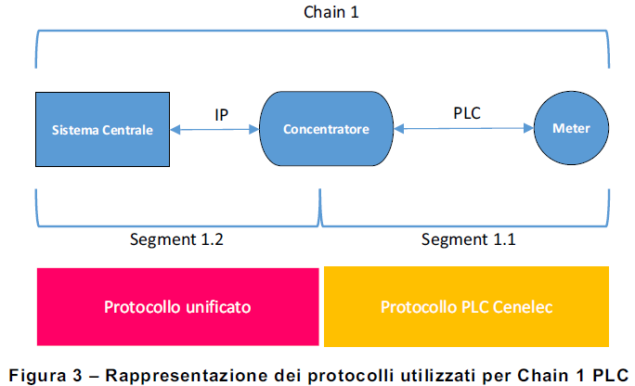
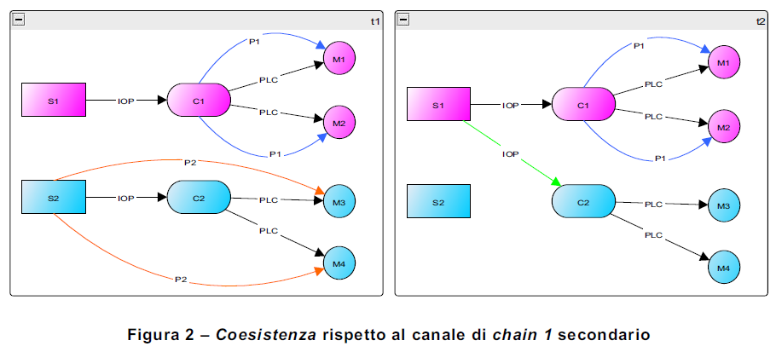
Il GdL Interoperabilità
Lavori di definizione delle soluzioni di intercambiabilità dei sistemi di smart metering 2G ai sensi della Deliberazione 87/2016/R/eel in caso di subentro in un ambito territoriale di un nuovo concessionario
La soluzione tecnica più efficiente al requisito in oggetto e al contempo efficace consiste nella scelta di un unico protocollo standard per il segmento Sistema Centrale-Concentratore della chain 1. Ciò consentirà di garantire il requisito della intercambiabilità, attraverso la piena interoperabilità e il pieno funzionamento dei sistemi di telelettura e telegestione dei diversi Distributori, in occasione delle modifiche del perimetro delle concessioni

Slide 31
Grazie per l’attenzione
Settore Energia: Reti e Tecnologie
Reti.energia@utilitalia.it
Tel: 06 945282 40

